Slide 1
EVROPSKI TEDEN MOBILNOSTI
16. − 22. SEPTEMBER 2025
Letošnja tema: Mobilnost za vse!
Vsi imamo pravico do trajnostnih prevozov – ne glede na finančne zmožnosti, lokacijo, spol, starost ali telesne sposobnosti. Med nami se veliko ljudi sooča z visokimi stroški opravljanja osnovnih poti ali pomanjkanjem ustreznih prevoznih možnosti, kar omejuje njihov dostop do delovnih mest, izobraževanja, zdravstvenih storitev in drugih ključnih dejavnosti. Ta pojav imenujemo prevozna revščina. V letu 2025 EVROPSKI TEDEN MOBILNOSTI vabi k izvedbi akcij, s katerimi ustvarjamo dostopne, vključujoče in varne prevozne storitve za vse!
1. Zasnova za vse
Dobro zasnovani sistemi mobilnosti koristijo vsem. Premišljeno načrtovane storitve, vozila, infrastruktura in komunikacija pomagajo vsem uporabnikom, zlasti tistim s telesnimi, senzoričnimi ali kognitivnimi omejitvami.
Brez fizičnih ovir: Poskrbite, da bodo vozila v sistemu mobilnosti dostopna vsem. To vključuje javni prevoz, storitve prevoza na klic/zahtevo, prevoze za ranljive od vrat do vrat in deljene prevoze. Enako velja za postaje, postajališča, vozlišča mobilnosti, pločnike, kolesarske poti in drugo prometno infrastrukturo. Razmislite o klančinah, strukturi tal, oznakah, osvetlitvi, površinah, dimenzijah in odvodnjavanju.
Dostopnost v digitalni obliki: Omogočite uporabnikom prijazna digitalna orodja za prodajo vozovnic, načrtovanje poti in zagotavljanje aktualnih informacij. Zagotovite pomoč uporabnikom, da se izognete digitalni izključenosti nekaterih družbenih skupin.
Varnost in zanesljivost: Izboljšajte fizično infrastrukturo (npr. z dobro prilagojeno razsvetljavo) ter zaradi večje varnosti poskrbite, da bodo digitalne storitve skladne z uredbo o varstvu podatkov (GDPR).
Jasna komunikacija: Uporabljajte preproste in razumljive oznake, označevanje poti, vozne rede in sisteme za načrtovanje poti. Izogibajte se preveč podrobnim znakom, ki so lahko za nekatere ljudi težko razumljivi. Poskrbite za ljudi s senzoričnimi in kognitivnimi motnjami. Uporabljajte jasne, preproste in konsistentne simbole in jezik.
2. Raznolikost, cenovna dostopnost in zanesljivost
Da je sistem mobilnosti resnično vključujoč, mora omogočati raznolike, zanesljive in cenovno dostopne možnosti prevoza za vse skupine prebivalstva.
Raznolikost: Za večjo dostopnost zagotovite raznolikost prevoznih storitev in načinov prevoza ter nemotene povezave. Povežite in spodbujajte javni prevoz po stalnih progah, storitve skupnega prevoza, sopotništvo, možnosti prevoza na zahtevo, hojo in kolesarjenje, da zagotovite najboljše možnosti za različne mobilnostne potrebe. Ugotovite, kaj je najprimernejše za vaše lokalne razmere, pa naj gre za gosto naseljena mestna območja ali odročnejše in razpršeno poseljene skupnosti, ter raziščite, kako se lahko različne možnosti mobilnosti med seboj dopolnjujejo, da izboljšate razpoložljivost in pokritost ter zmanjšate prevozno revščino..
Ohranjanje cenovne dostopnosti: Preučite, preizkusite in implementirajte različne ukrepe za zagotavljanje enakega dostopa do mobilnosti in zmanjšanje ekonomskega bremena za posameznike in družine. Okrepite sodelovanje med javnimi organi in ponudniki mobilnostnih storitev, da spodbudite strukturne popuste, finančne spodbude, subvencije in podporo, proračune za mobilnost, solidarnostne cene, skupnostni najem koles in podobne programe.
Stalna zanesljivost: Zagotovite zanesljive storitve ter jasne in aktualne informacije, da bodo ljudje lahko izbrali najbolj učinkovite in trajnostne možnosti potovanja.
#MobilityWeek

Slide 2
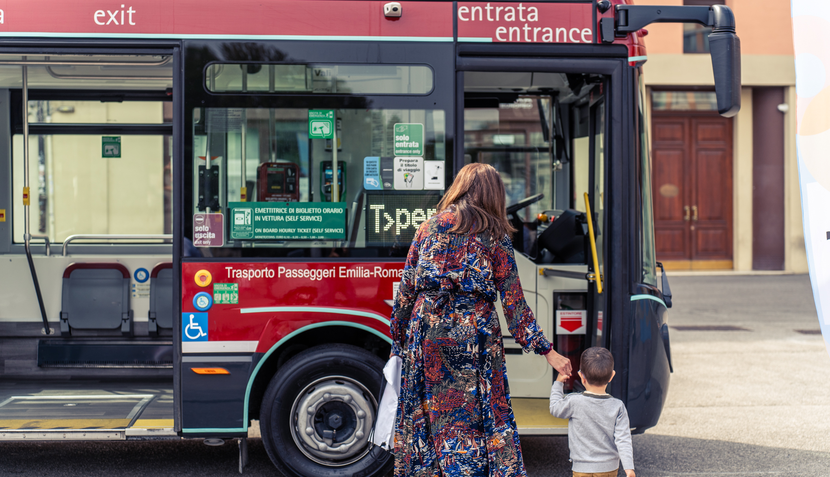
3. VKLJUČEVANJE CELOTNE SKUPNOSTI
Izkušnje z mobilnostjo se v različnih skupinah razlikujejo. Z vključevanjem vseh deležnikov lahko zagotovimo rešitve, ki upoštevajo dejanske potrebe.
Sodelovanje pri novih idejah: Zagotovite prostor in možnosti za sodelovanje med različnimi sektorji, pri čemer naj ima javni sektor vlogo katalizatorja, ki omogoča in podpira nove ideje. Socialni sklad za podnebje podpira in spodbuja inovativne lokalne rešitve za trajnostno mobilnost.
Lokalni kontekst, lokalne potrebe: Vključujoče pristopajte k sodelovanju, posvetovanju, soustvarjanju in načrtovanju ter tako spodbujajte bolj vključujoče rešitve na področju mobilnosti. Upoštevajte, da so lokalna društva, četrtne skupnosti ter druga organizirana civilnodružbena in skupnostna združenja zavezniki javnih ustanov in ponudnikov mobilnostnih storitev pri odpravljanju prevozne revščine in ranljivosti v prometu.
Sprejemljivost: Z upoštevanjem različnih družbenih in kulturnih norm in navad boste zagotovili, da bodo storitve, rešitve in možnosti na področju trajnostne mobilnosti privlačne in sprejemljive za vse.
4. Lokalno, regionalno, mestno
Mobilnost se ne sme ustaviti na upravnih mejah. Z učinkovitim sodelovanjem med različnimi geografskimi območji je mogoče zagotoviti nemoten prevoz za vse.
Združevanje prizadevanj: Prizadevajte si za sodelovanje med malimi mesti, regijami in sosednjimi upravnimi območji in se tako sproti odzivajte na mobilnostne potrebe ljudi. Za maksimizacijo virov in možnih rešitev preučite vzorce mobilnosti ter lokacije in razpoložljivost storitev tudi onkraj posameznih upravnih območij.
Funkcionalna mestna območja in širše: Za vzpostavitev trdnejših in odpornejših sistemov načrtujte in upravljajte sisteme mobilnosti z vidika funkcionalnih mestnih območij. Prednostno spodbujajte integracijo multimodalnosti in infrastrukture za učinkovito povezovanje mestnih središč in primestnih območij. Ne pozabite analizirati širših vzorcev mobilnosti poleg prevoza na delo in nazaj, vključno s kompleksnimi vzorci, povezanimi s skrbstveno mobilnostjo, ter tako zagotovite vključenost in upoštevanje potreb ljudi, ki živijo na podeželju in v majhnih skupnostih.
#MobilityWeek

